Slide 1










UBND QUẬN DƯƠNG KINH
TRƯỜNG TIỂU HỌC ANH DŨNG
Bài 1
Bài 1
Bài 2
LÍNH CỨU HỎA
Notes:
更多模板请关注：https://haosc.taobao.com

Slide 2
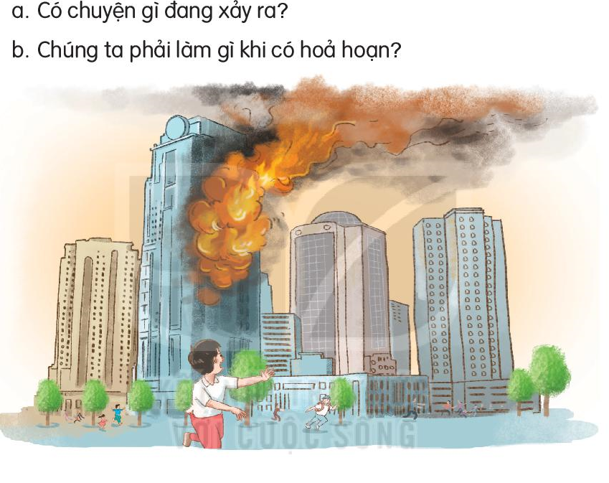
1. Quan sát tranh dưới đây

Slide 3
Lính cứu hỏa
Chuông báo cháy vang lên. Những người lính cứu hỏa lập tức mặc quần áo chữa cháy, đi ủng, đeo găng, đội mũ rồi lao ra xe. Những chiếc xe cứu hỏa màu đỏ chứa đầy nước, bật đèn báo hiệu, rú còi chạy như bay đến nơi có cháy. Tại đây, ngọn lửa mỗi lúc một lớn. Những người lính cứu hỏa nhanh chóng dùng vòi phun nước dập tắt đám cháy. Họ dũng cảm quên mình cứu tính mạng và tài sản của người dân.
Cứu hỏa là một công việc rất nguy hiểm. Nhưng những người lính cứu hỏa luôn sẵn sàng có mặt ở mọi nơi có hỏa hoạn.
1
2
3
4
5
6
7
8

Slide 4
Lính cứu hỏa
Chuông báo cháy vang lên. Những người lính cứu hỏa lập tức mặc quần áo chữa cháy, đi ủng, đeo găng, đội mũ rồi lao ra xe. Những chiếc xe cứu hỏa màu đỏ chứa đầy nước, bật đèn báo hiệu, rú còi chạy như bay đến nơi có cháy. Tại đây, ngọn lửa mỗi lúc một lớn. Những người lính cứu hỏa nhanh chóng dùng vòi phun nước dập tắt đám cháy. Họ dũng cảm quên mình cứu tính mạng và tài sản của người dân.
Cứu hỏa là một công việc rất nguy hiểm. Nhưng những người lính cứu hỏa luôn sẵn sàng có mặt ở mọi nơi có hỏa hoạn.
1
2

Slide 5
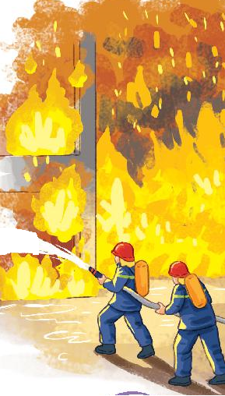
b. Lính cứu hỏa dập tắt đám cháy bằng cách nào?
c. Em nghĩ gì về những người lính cứu hỏa?
a. Trang phục của lính cứu hỏa gồm những gì?

Slide 6
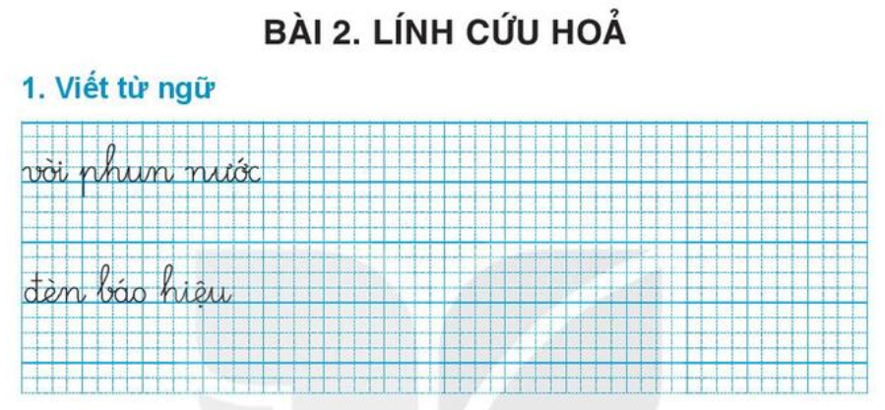

Slide 7
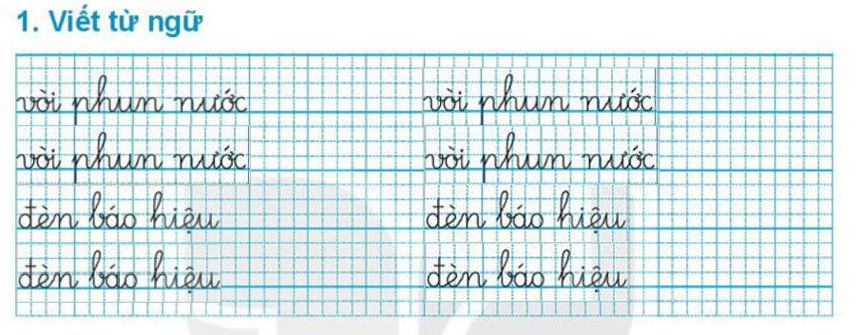

Slide 8
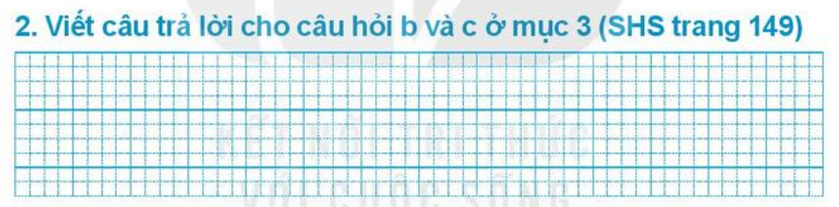
Viết vào vở câu trả lời cho câu hỏi b và c ở mục 3
(…)
Lính cứu hỏa dùng
vòi phun nước dập tắt đám cháy.
Em nghĩ những người lính cứu hỏa
(…)
rất dũng cảm.

Slide 9
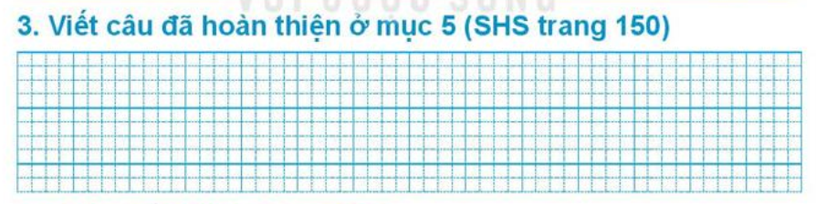
Chọn từ ngữ để hoàn thiện câu và viết câu vào vở
sẵn sàng tính mạng chuyên dụng
tài sản đèn báo hiệu
đèn báo hiệu.
(…)
a. Giống như xe cứu hỏa, xe cứu thương cũng có
(…)
tài sản
b. Chúng ta cần bảo vệ của nhà trường.

Slide 10
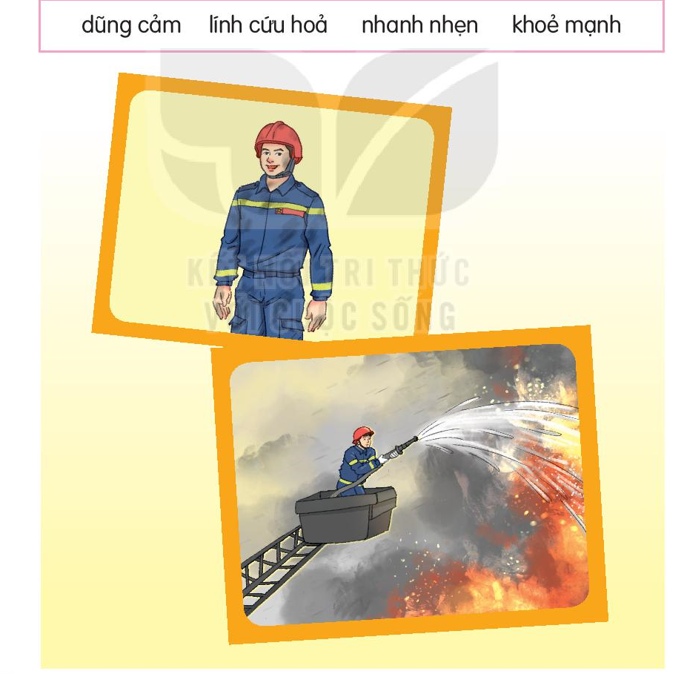
Quan sát tranh và dùng từ ngữ trong khung để nói theo tranh

Slide 11
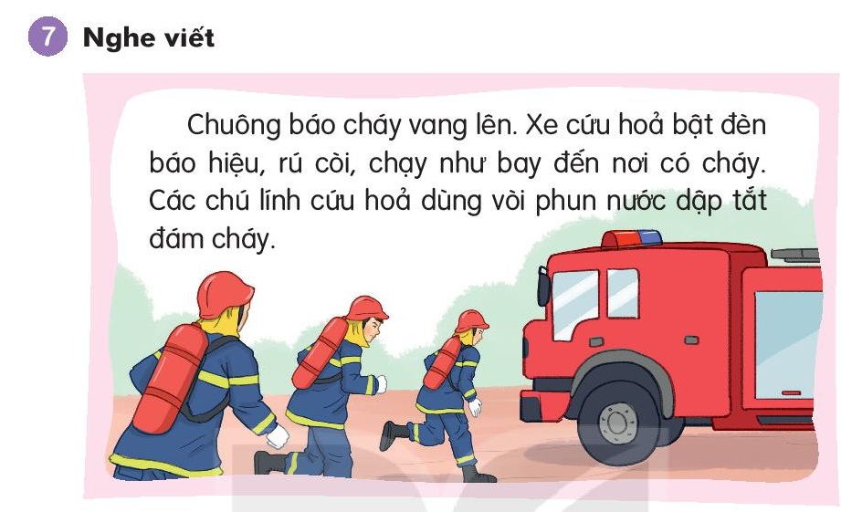

Slide 12
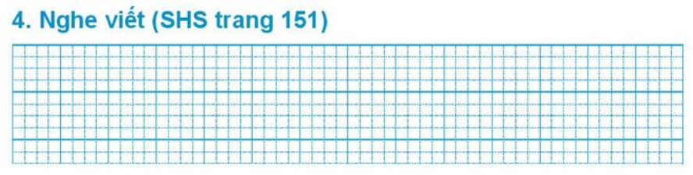

Slide 13


Slide 14
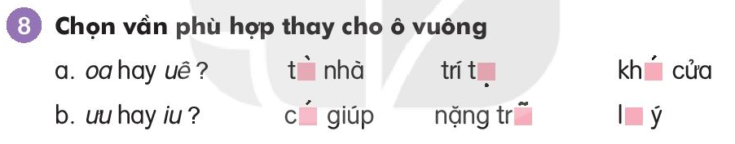
tòa nhà
trí tuệ
khóa cửa
cứu giúp
nặng trĩu
lưu ý

Slide 15
